Slide 1
Внутренние воды Астраханской области
Все говорят: "Москва - лицо России", А мне дороже Астрахань в сто крат, Особенно, когда представлю зримо Ее истоки у кремлевских врат.

Slide 2
Географическое положение Астраханской области.
Астраханская область расположена на юго-востоке Восточно-Европейской равнины в пределах Прикаспийской низменности, в умеренных широтах, в зоне пустынь и полупустынь. Область узкой полосой протянулась по обе стороны от Волго-Ахтубинской поймы и дельты реки Волги

Slide 3
Река Волга и ее рукава
Пресные и соленые озера
Поверхностные воды
Протоки и ерики
Каспийское море
Подземные воды

Slide 4
Во́лга (мар. Юл, тат. Идел, чуваш. Атӑл, эрз. Рав,
ст.-слав. Вльга, каз. Едiл) — река в Европейской части России, одна из крупнейших рек на Земле и самая большая в Европе

Slide 5
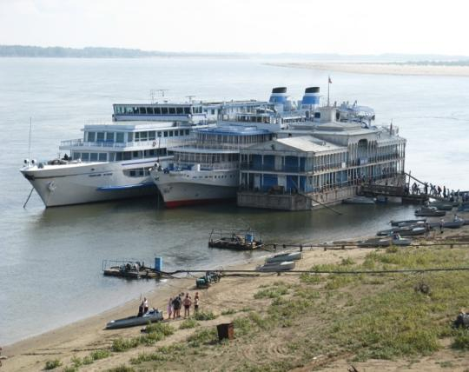
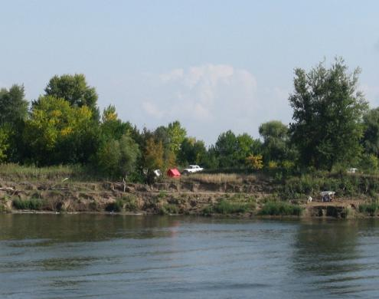

Slide 6
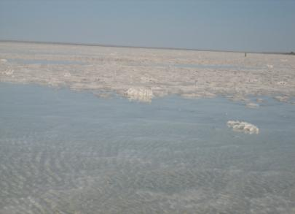
Астраханские озера по происхождению
Соленые озеро Баскунчак
Пресные озера
Делятся на тектонические, запрудные, смешанные

Slide 7
Озеро Баскунчак относится к тектоническим
Площадь озера Баскунчак составляет примерно 115 кв.км.

Slide 8
Внешний вид озера изменчив, кажется, что оно покрыто сверкающим льдом. В некоторых местах по поверхности можно ходить – настолько она твердая. И утонуть здесь невозможно – вода в озере так насыщена солью, что выталкивает тело на поверхность.

Slide 9
Озера - ильмени
В их образовании принимали участие ветер, морские и волжские воды.
Они относятся к смешанным по происхождению.

Slide 10
Сапропель - илистое отложение образующееся в пресных ильменях.
Ильмени с пресной водой являются источником водоснабжения, средой обитания определенных видов растений и животных.

Slide 11
Озера Лиманского района Астраханской области Шевердово, Дендерта, Дашкино, Калмыцкие ямки, Горькое, Хатынское богаты открытыми залежами самосадочной соли.

Slide 12
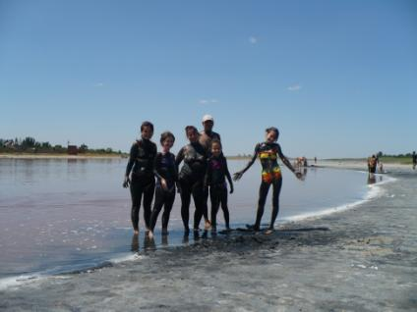
Малиновое озеро
Озеро Тинаки
Соленые озера богаты лечебной грязью.
Грязь используют в лечебных целях в санатории Тинаки.

Slide 13
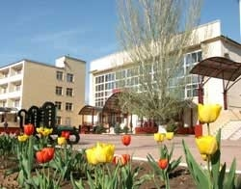
В первой половине XIX века на южном берегу Тинакского озера возникла одна из первых в России грязелечебница.

Slide 14
Недалеко от села Кордуан находится Малое Кордуанское соленое озеро.
Здесь впервые был обнаружен минерал
Астраханит

Slide 15
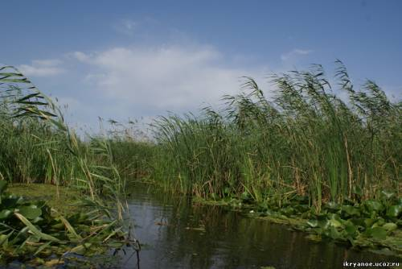
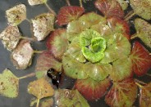
Запрудные озера
Старицы
Култуки.

Slide 16
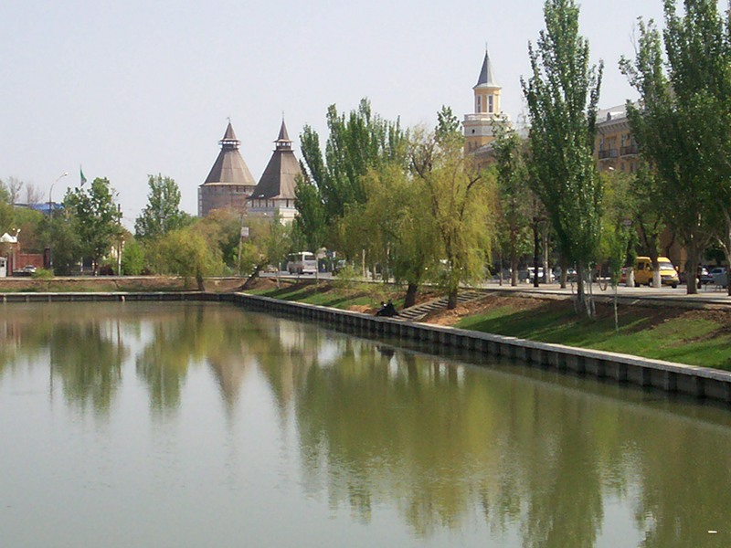
Лебединое озеро

Slide 17
Подземные воды.
Грунтовые
Глубина залегания от нескольких метров до 20-50 м.
Межпластовые
Характеризуются повышенной минерализацией и рекомендуются использоваться в лечебных целях.

Slide 18
Итоговое задание.
Составьте характеристику Каспийского моря- озера: тип озера по происхождению, отличительные особенности и хозяйственное значение.
Анализируя разные источники, определите, где, когда и зачем на р. Волге был построен вододелитель.
Назовите мероприятия, необходимые для охраны рек области от загрязнения и обмеления.

